Slide 1

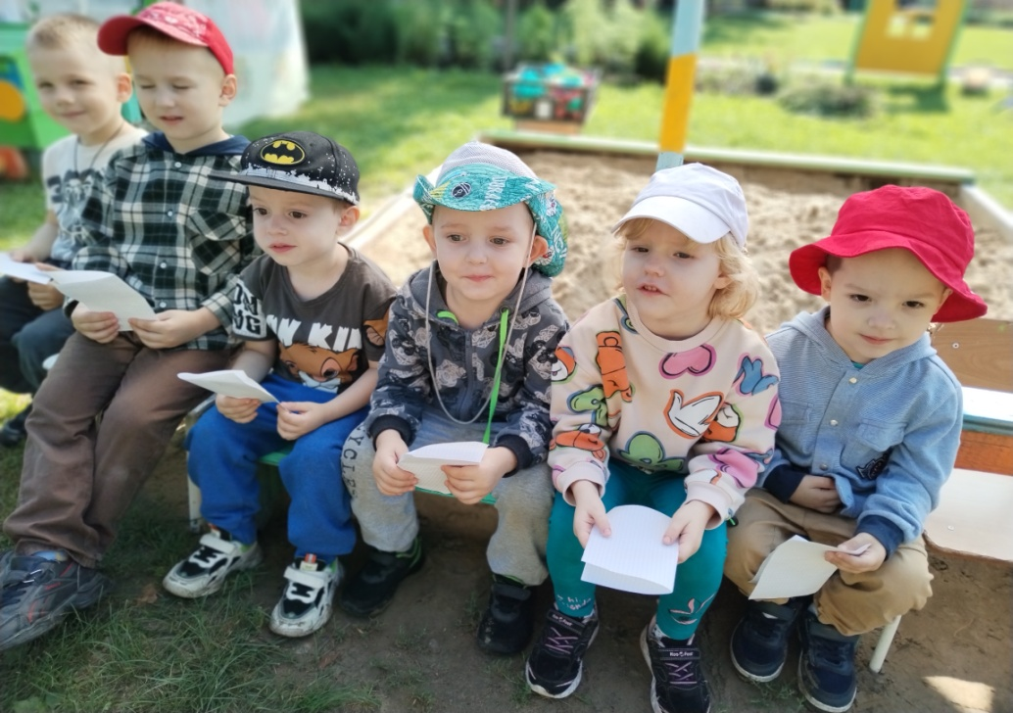
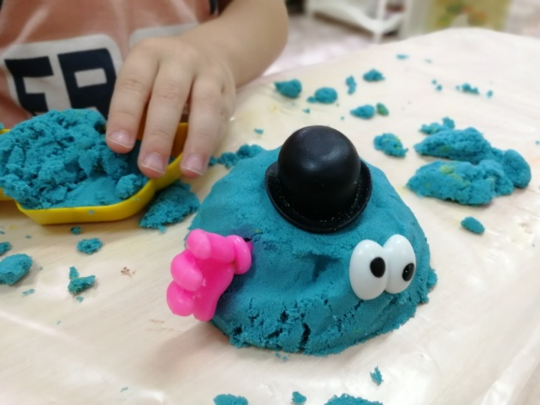
Вас приветсвует группа детей №11
МБДОУ № 23 «Золотой петушок» города Железногорска
Здравствуйте!!!
Мы маленькие - «ФАНТАЗЕРЫ»

Slide 2
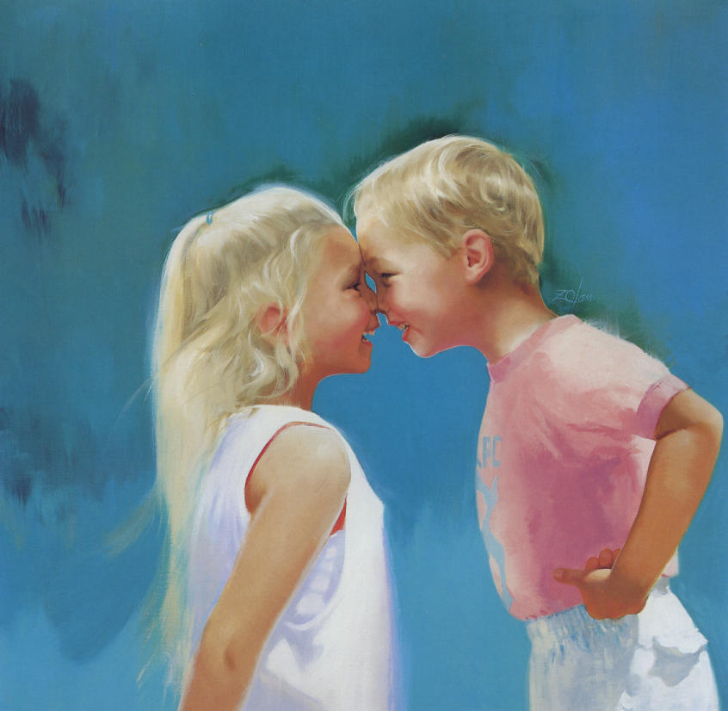
У нас в группе 7 мальчиков
и 3 красивые девочки!
И с нами наши взрослые:
Воспитатели:
Балыкина Ульяна Валерьевна
Карипова Инга Александровна
Учитель-логопед:
Байкалова Елена Сергеевна
Младший воспитатель:
Захарченко Марина Владимировна

Slide 3
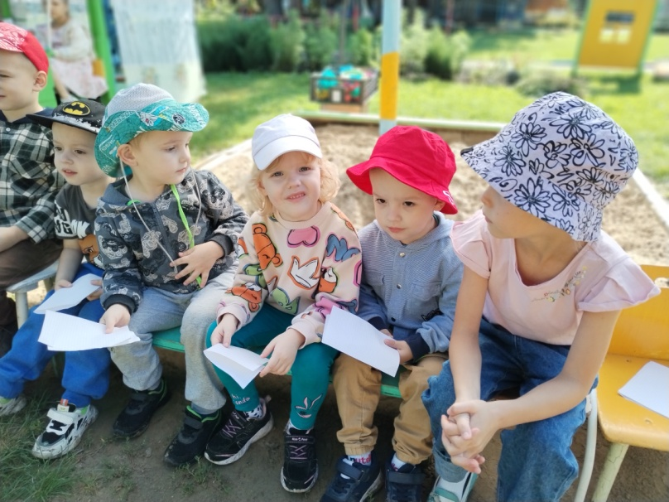
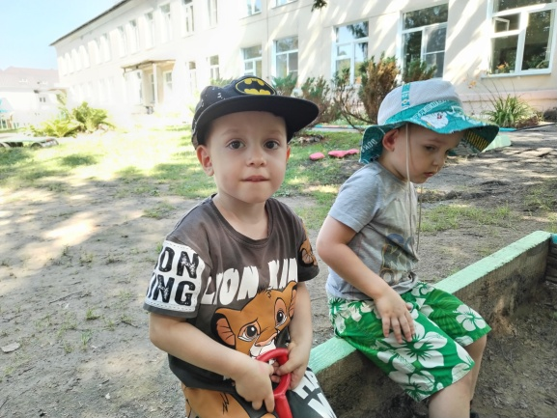
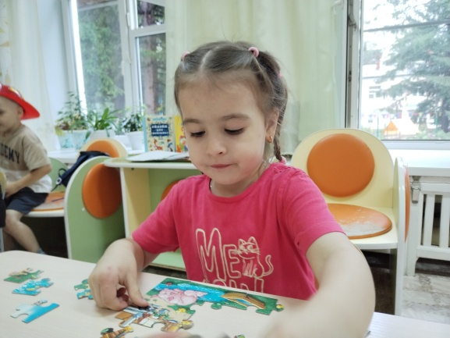
Нам уже исполнилось 4года
и у нас есть свои особенности:
Нам интересно общение со взрослыми, потому что они знают много интересного…
Мы очень любим лепить и рисовать! И мы уже учимся вырезать ножницами!

Slide 4
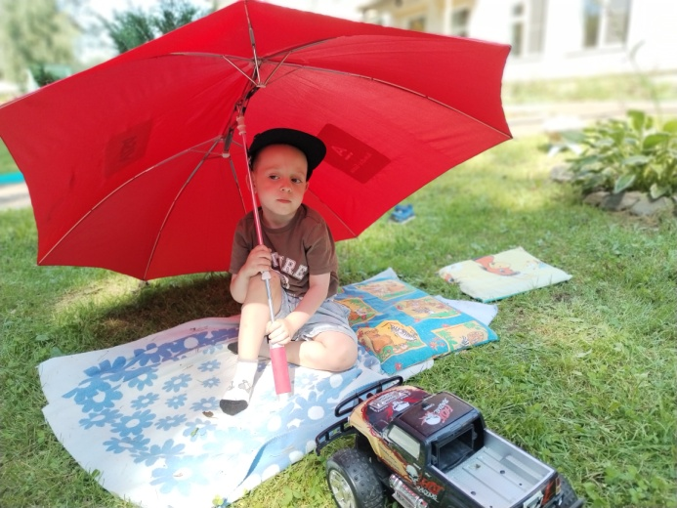
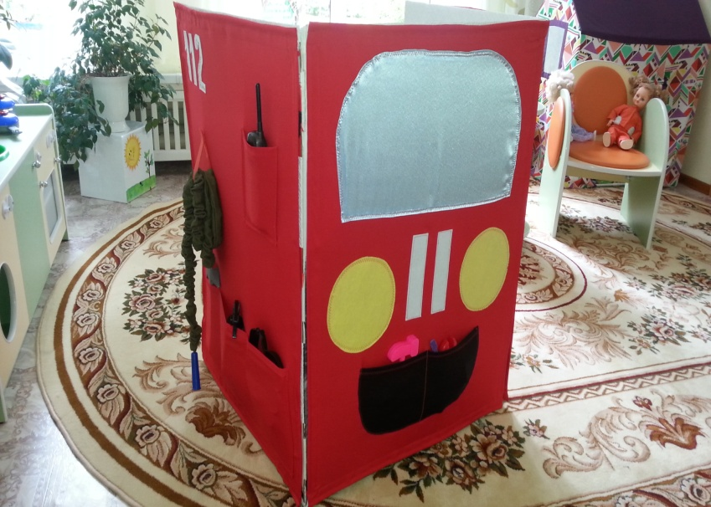
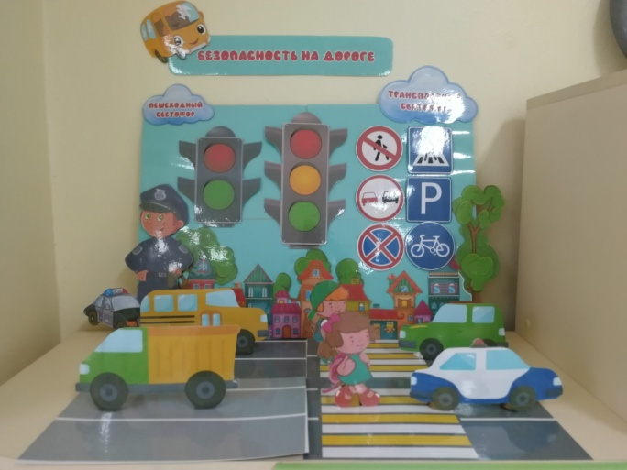
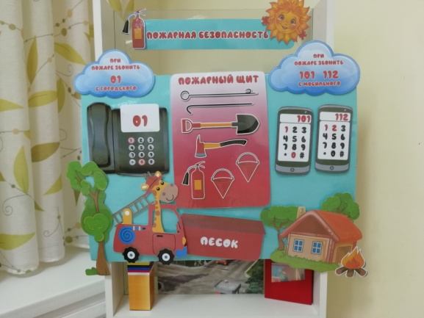
В игре мы принимаем на себя различные роли и забываем на время, кто мы в реальной жизни… Мы даже можем эти роли менять, что делает нашу игру более захватывающей!
А помогают нам в этом взрослые, создавая интересную для игр среду..

Slide 5
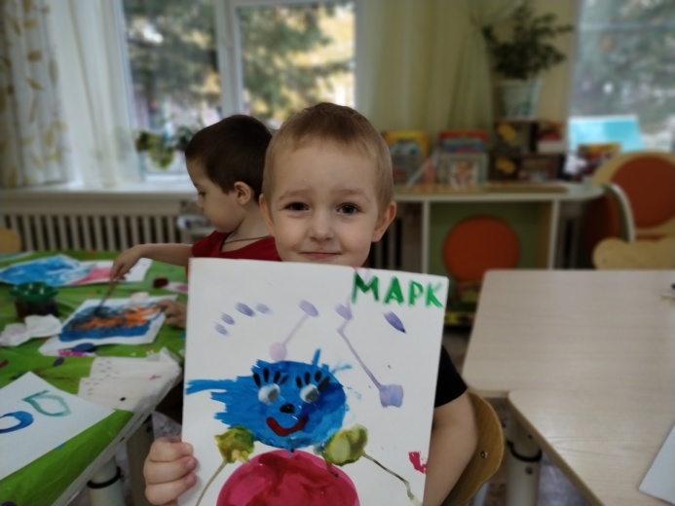
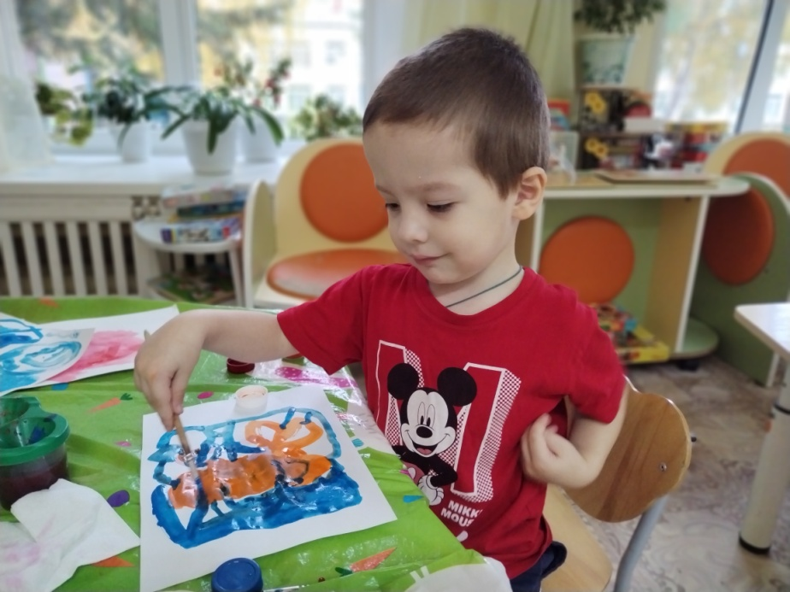
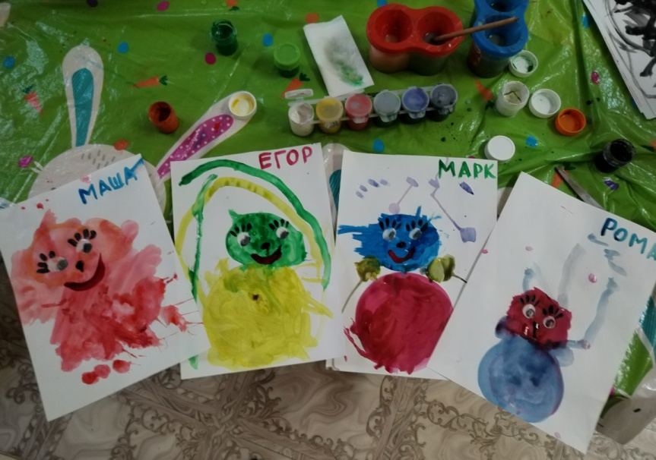
У нас активно развивается образное мышление и воображение. Мы даже можем уже строить по схеме…
Нам очень важно мнение взрослого, хочется, чтобы нас чаще хвалили! Мы стремимся быть победителями!

Slide 6
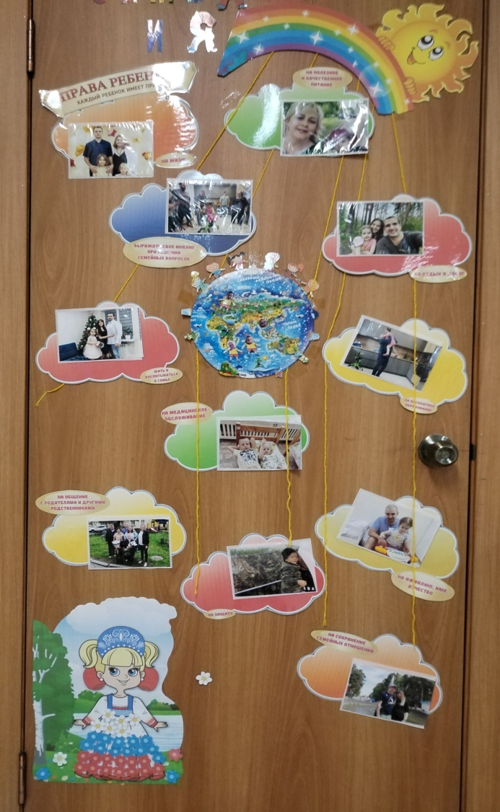
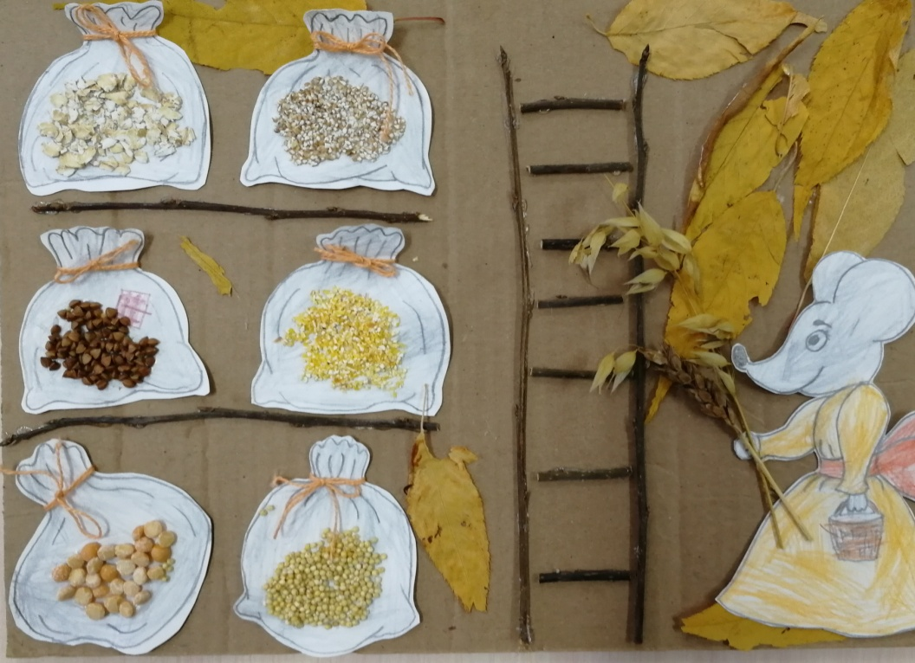
Наши воспитатели по прежнему признают ценность семьи, как уникального института воспитания и необходимость развития ответственных и плодотворных отношений с семьями воспитанников. Именно поэтому наши мамы и папы принимают активное участие в нашей детсадовской жизни!

Slide 7
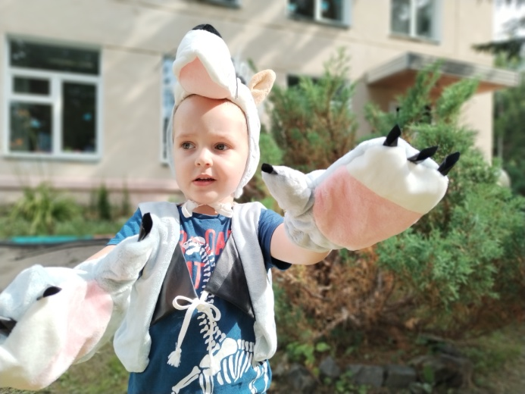
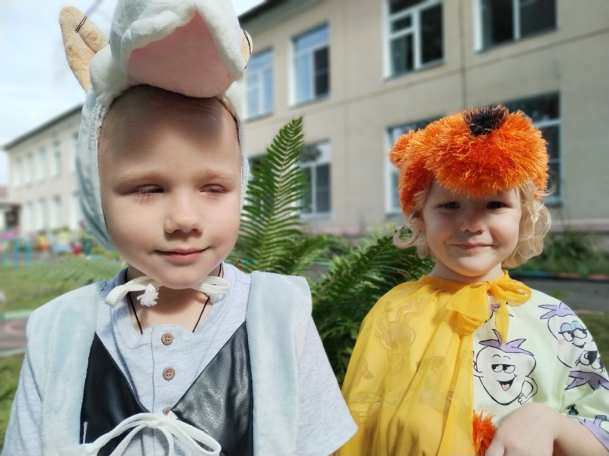
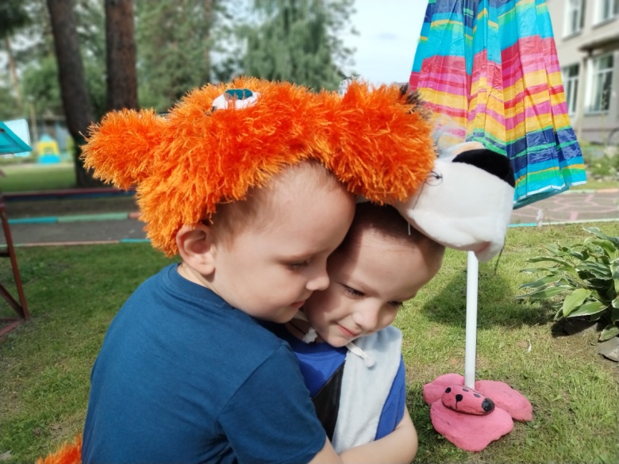
А, чтобы нам было весело и дружно
Мы
живем в увлекательном проекте
«Наши любимые
русские сказки»

Slide 8
СПАСИБО ЗА ВНИМАНИЕ!
Железногорск, 2025г.

